Slide 1

INTRODUCCIÓN AL CUIDADO DEL ADULTO Y SU FAMILIA
EDEMA PULMONAR

Slide 2
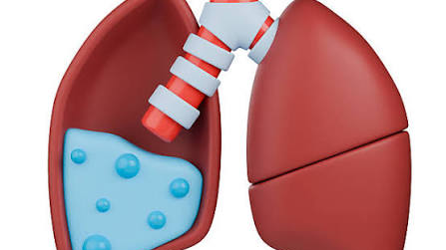

Slide 3
EDEMA PULMONAR
ES LA ACUMULACIÓN ANÓMALA DE LÍQUIDO EN LOS ESPACIOS INTERSTICIALES Y LOS ALVEÓLOS DE LOS PULMONES.
ES UN DIAGNOSTICO ASOCIADO CON LA INSUFICIENCIA CARDÍACA AGUDA DESCOMPENSADA QUE PUEDE CONDUCIR A INSUFICIENCIA RESPIRATORIA AGUDA Y MUERTE.
ES UNA EMERGENCIA MÉDICA.

Slide 4
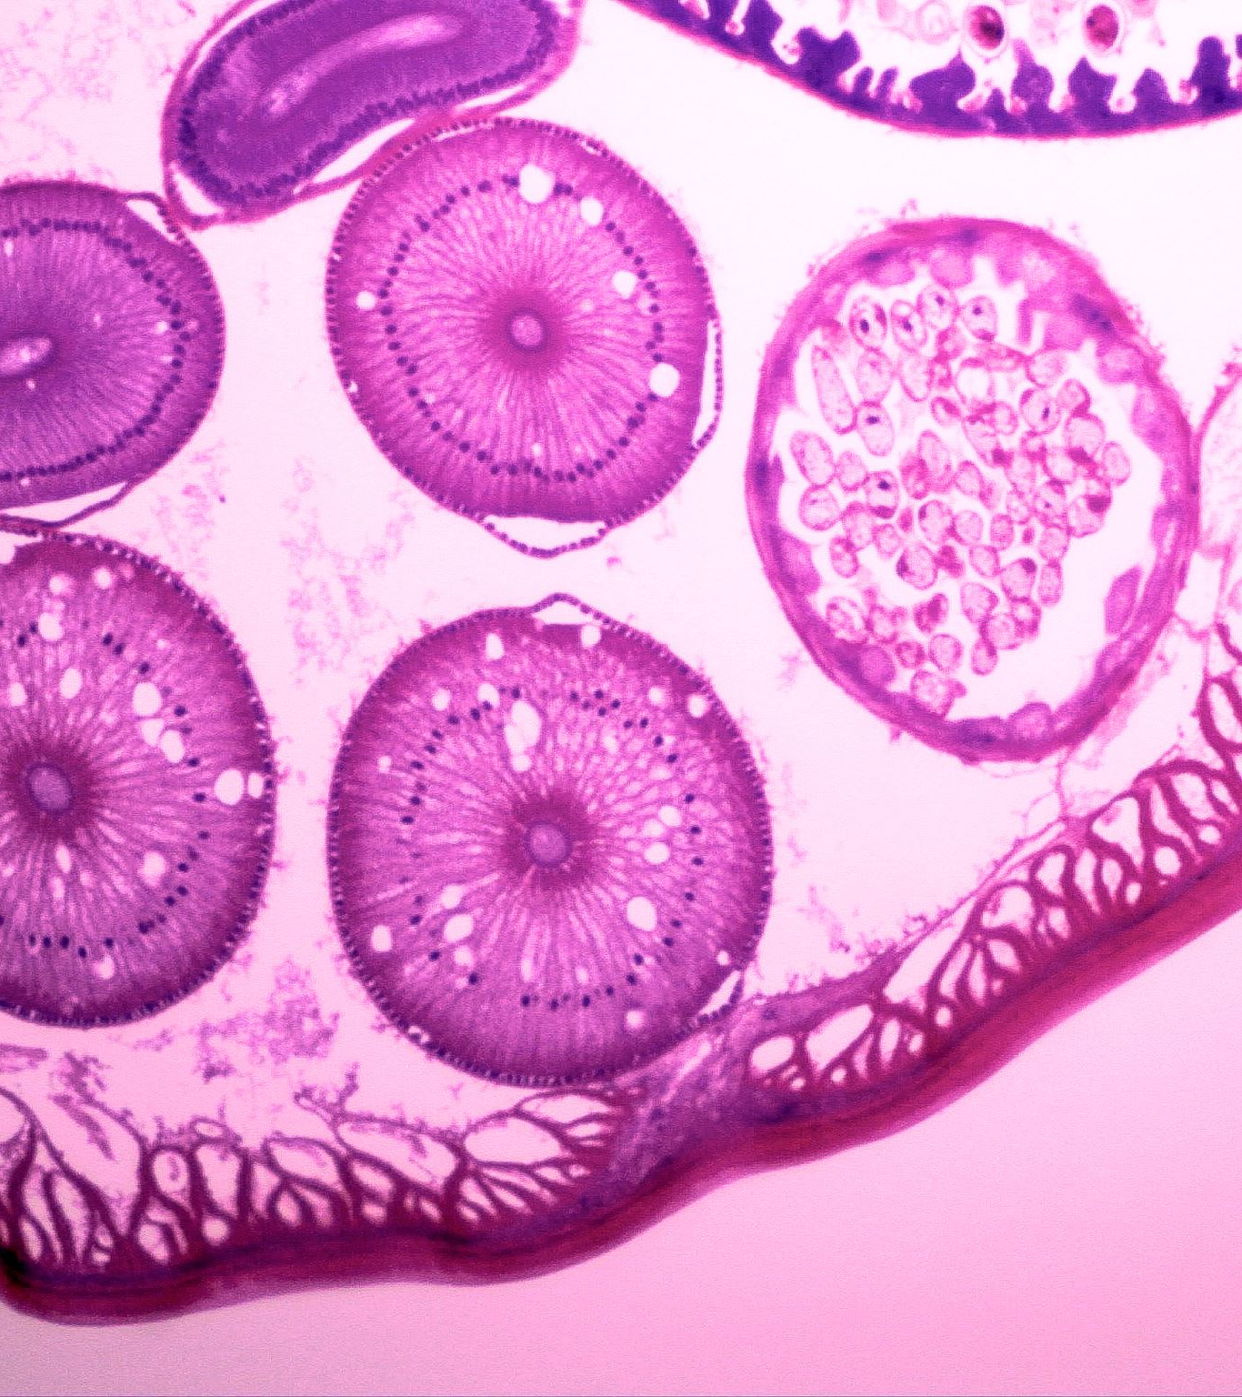
FISIOPATOLOGIA
CUANDO EL VENTRÍCULO IZQUIERDO COMIENZA A FALLAR, LA SANGRE VUELVE A LA CIRCULACIÓN PULMONAR, PROVOCANDO UN EDEMA INTERSTICIAL EN EL PULMÓN. ESTO PUEDE PRESENTARSE RAPIDAMENTE EN ALGUNOS PACIENTES, LLAMADA EDEMA PULMONAR FULMINANTE.
EL EDEMA PULMONAR PUEDE PROVOCARSE EN FORMA LENTA, CAUSADO POR ALTERACIONES NO CARDÍACAS COMO EL DAÑO RENAL Y OTRAS QUE PROVOCAN UNA SOBRECARGA DE LÍQUIDOS.
EL VENTRICULO IZQUIERDO NO PUEDE MANEJAR LA SOBRECARGA DE VOLÚMEN, Y LA SANGRE Y LA PRESIÓN AUMENTAN EN LA AURICULA IZQUIERDA.

Slide 5
EL RÁPIDO AUMENTO DE LA PRESIÓN AURICULAR PRODUCE UN INCREMENTO AGUDO DE LA PRESIÓN VENOSA PULMONAR, QUE ORIGINA UN AUMENTO DE LA PRESIÓN HIDROSTÁTICA, QUE HACE QUE EL LÍQUIDO SALGA DE LOS CAPILARES PULMONARES HACIA LOS ESPACIOS INTERSTICIALES Y LOS ALVEÓLOS.
EL LÍQUIDO DENTRO DE LOS ALVEÓLOS SE MEZCLA CON EL AIRE, PRODUCIENDO EL CLÁSICO SIGNO DE ESPUTO ROSADO ESPUMOSO CON EDEMA PULMONAR (TEÑIDO DE SANGRE).
LAS GRANDES CANTIDADES DE LÍQUIDO ALVEOLAR ORIGINAN UN BLOQUEO EN LA DIFUSIÓN QUE DIFICULTA EL INTERCAMBIO DE GASES. EL RESULTADO ES LA HIPOXEMIA GRAVE.

Slide 6
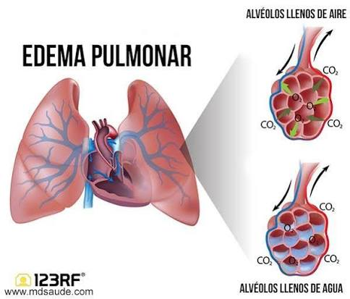

Slide 7
SIGNOS Y SINTOMAS
INQUIETUD Y ANSIEDAD.
DISNEA, SOFOCACIÓN
TAQUIPNEA
RESPIRACIÓN RUIDOSA
DESATURACIÓN (MENOR A 90%)
PALIDEZ, CIANOSIS, PIEL FRIA Y HUMEDAS
TOS INCESANTE CON ESPUMA ROSADA
CONFUCIÓN Y ESTUPOR

Slide 8
PREVENCIÓN
EL EDEMA DE PULMÓN ES MEJOR PREVENIR QUE TRATAR.
EL PERSONAL DE ENFERMERIA DEBE VALORAR EL GRADO DE DISNEA (AUSCULTAR LOS RUIDOS PULMONARES Y CARDÍACOS) Y DE EDEMA PERIFÉRICO.
LA TOS SECA, EL CANSANCIO, EL AUMENTO DE PESO, EL INCREMENTO DEL EDEMA Y LA DISMINUCIÓN DE LA TOLERANCIA A LA ACTIVIDAD PUEDEN SER INDICADORES TEMPRANOS DEL DESARROLLO DEL EDEMA PULMONAR.
EL ABORDAJE A LARGO PLAZO PARA PREVENIR EL EDEMA PULMONAR DEBE ESTAR DIRIGIDO A IDENTIFICAR Y CONTROLAR SUS FACTORES DESENCADENANTES.

Slide 9

ACCIONES DE ENFERMERIA
POSICIÓN SEMI FOWLER
ADMINISTRACIÓN DE OXIGENO POR MÁSCARA CON RESERVORIO
SATURACIÓN DE OXIGENO
COLOCACIÓN DE ACCESO VENOSO PERIFERICO.
ADMINISTRACIÓN DE DIURETICOS DEL ASA EV
COLOCACION DE SONDA VESICAL
BARANDAS ELEVADAS
CONTENCIÓN EMOCIONAL.

Slide 10
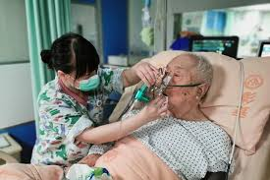

Slide 11
BIBLIGRAFIA
BRUNNER Y SUDDARTH, “ENFERMERIA MEDICO QUIRURGICA” 14° Edición (2019) Editorial Wolters Kluwer, capitulo 29, pág.1860.

